Slide 1
Plaut
Postquam est mortem aptus Plautus, Comoedia luget,
scaena est deserta, flent Risus, Ludus Iocusque
et Numeri innumeri simul omnes conlacrimarunt.
= Nakon što je Plauta dohvatila smrt, Komedija tuguje,
napuštena je pozornica, plaču Smijeh, Igra i Šala,
a svi su nebrojeni Brojevi zajedno zasuzili.
(epitaf)

Slide 2
IME
M. Accius Plautus
ili M. Accius Plotus
ili M. Attius Plautus
ili T. Maccius Plautus (palimpsest iz Ambrosiane)
Maccius < Maccus (lik iz atelane)
Plautus = ‘klempavih ušiju’ ili ‘ravnih stopala’
Formula imena: rimski građanin?

Slide 3
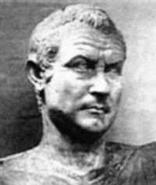
ŽIVOT
Rođen 254./251. g.pr.Kr.
u Sarsini u Umbriji
(nehelenizirano područje)
Umro je sigurno 184. g.
Navodno radio kao scenograf u početku; vjerojatno i redatelj i glumac u komedijama
  Vjerojatno imao vlastitu kazališnu družinu
Legenda da je bio dužnički rob u mlinu nakon što mu je propala prekomorska trgovina = samo legenda

Slide 4
DJELA
U 2.st.n.e. pripisivalo mu se oko 130 komedija; najpopularniji autor
Autentičnima Varon proglasio 21 (fabulae Varronianae)
Čita se iz teksta (nema didaskalija); predstava se izvodi u komadu, bez pauza (muzički intervali)
Kronologija poznata samo za neke:
  Stiho - prvi put na pozornicu postavljen 200. g. pr. Kr.
  Pseudol 191. g.
  Kazina nakon 186. g.

Slide 5
Plautove palijate
Amphitruo (Amfitrion)
  Jedina komedija s mitološkom tematikom; Jupiter uzima lik Amfitriona da zavede Alkmenu, dok Merkur glumi roba Soziju
Asinaria (Magarci)
  Mladić, u suradnji s robovima i ocem otkupljuje ljubljenu prostitutku, pomoću novaca uzetih od majke za kupnju magaraca
Aulularia (Ćup)
  Možda najpopularnija, o škrcu koji skriva ćup sa zlatom i mladiću zaljubljenom u njegovu kćer
Captivi (Zarobljenici)
  Komedija bez ljubavnog zapleta, otac pronalazi davno izgubljenog sina i spašava drugog iz ratnog zarobljeništva
Curculio (Žižak)
  Ime dobila po parazitu koji vara i svodnika i vojnika koji sprečavaju da parazitov mladi zaštitnik dođe do djevojke

Slide 6
Casina (Kazina)
  Starac i njegov sin (kojemu pomaže majka) čeznu za
  istom djevojkom, siročetom koje odrasta kod njih, te joj
  podmeću lažne muževe
Cistellaria (Kovčežić)
  Zove se prema kovčežiću koji omogućava prepoznavanje ključno da zaljubljenici mogu sklopiti zakoniti brak
Epidicus (Epidik)
  Naslovni lik je rob koji snuje spletke u korist mladića zaljubljenog u dvije djevojke (te mu treba i dvostruko više novaca)
Bacchides (Bakhide)
  Dva mladića zaljubljena u dvije blizanke prostitutke, stalno nesigurna oko toga koja je koja
    Jedina koja se dijelom može uspoređivati s predloškom (Menandrov Dvostruki varalica)
Mostellaria (Avet)
  Rob uvjerava ljude da kuću opsjeda duh kako bi sakrio ljubavnu vezu svog mladog gospodara

Slide 7
Menaechmi (Menehmi)
  Braća blizanci, razdvojeni u djetinjstvu, ne samo da su
  isti nego se isto zovu. Zabune nastaju kad jedan dođe u
  grad drugog
Mercator (Trgovac)
  Otac se zaljubi u djevojku koju je mladić za sebe doveo s putovanja, ulogu igraju i ratoborne žene oca i susjeda
Miles gloriosus (Hvalisavi vojnik)
  Komedija legendarna po liku vojnika koji predstavlja smetnju mladiću da dođe do voljene djevojke
Pseudolus (Pseudol)
  Naslovni je lik, Lažljivac, u spletkama vrlo uspješan rob čiji je glavni protivnik, naravno, svodnik
Poenulus (Mali Kartažanin)
  Smetnja ljubavi mladića otetog iz Kartage i prostitutke rješava se kad dolazi i mladićev rođak Punjanin u potrazi za otetim kćerima

Slide 8
Persa (Perzijanac)
  U ovoj je komediji zaljubljeni mladić sam rob,
  koji protiv svodnika ima pomoć drugog roba
Rudens (Konop)
  “Možda najneromantičnija komedija svih vremena”, nakon brodoloma odvija se prepoznavanje koje djevojci omogućuje sretnu udaju
Stichus (Stiho)
  Čovjek želi da se njegove dvije kćeri razvedu od odsutnih muževa (koji se na kraju ipak vraćaju)
Trinnumus (Trogroška)
  Nešto pristojnije djelo, rasipnog mladića spašava očev prijatelj; zove se po plaći za prevaranta
Truculentus (Prostak)
  Ovdje spletke vodi prostitutka koja iskorištava 3 ljubavnika
Vidularia (Kovčeg)
  Nije u cijelosti sačuvana

Slide 9
Zaplet koji treba riješiti (fabula)
Razdvojena obitelj
  dijete oteto i prodano u roblje, npr.
Sukob dvaju planova s neposrednim posljedicama po obiteljske odnose
  starac i mladić žele istu djevojku, npr.
Namjerno loše ponašanje glavnih sudionika radnje
  strogi otac, npr.
Karakterna nepodnošljivost nekog lika (svodnik, npr.)
= problem raspodjele društvenih vrijednosti i imovine
Pitanje je KAKO će se to riješiti (iz nereda natrag u red)

Slide 10
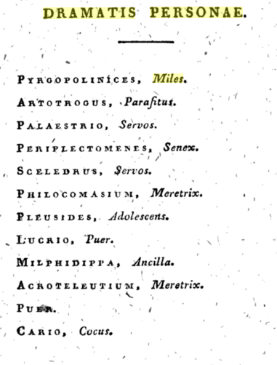
10-ak tipova likova
Starci: Smikrin, Herestrat, Demeja, Knemon...
Mladići: Moshion, Gorgija, Kleostrat, Sostrat...
Djevojke: Plangona, Pamfila, Mirina...
Hetere: Glikera, Hrizida...
Robovi: Dav, Sir, Pirija, Onezim...
Paraziti: Ergasil, Gelasim...
Svodnici: Lik, Balion...
Vojnici, doktori, kuhari...
* Nikad nema preljubnice
Notes:
https://books.google.hr/books?id=B_89AAAAcAAJ&pg=PA4&lpg=PA4&dq=miles+gloriosus+dramatis+personae&source=bl&ots=_K-JFd6u8M&sig=52oCDWd8T3361NLVBt7wxtbFa6s&hl=en&sa=X&sqi=2&ved=0ahUKEwjl95W05YjMAhXEUBQKHSWoAUkQ6AEILTAD#v=onepage&q=miles%20gloriosus%20dramatis%20personae&f=false

Slide 11
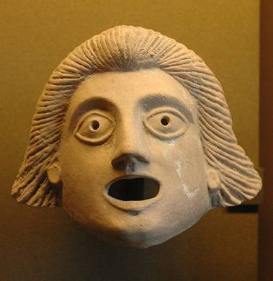
Mladić
Dobar
Zaljubljen, pati
(zbog ljubavi i
nedostatka novca),
patetičan
Pomaže prijatelju
Hvalisavi vojnik pobijeđen u hvalisanju
Maska iz Apulije, 1.st.pr.Kr., Louvre;
Wikimedia Commons

Slide 12
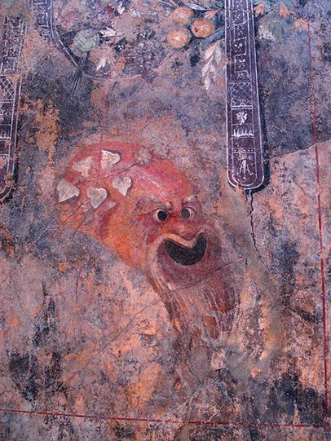
Starac
Strogi otac
  Pater familias koji je prevaren ili se ponaša kao zaljubljeni mladić
Zaljubljen i glup
Pomagač
Parazit
Najraznovrsniji tip
Enkaustika iz Solunta, Arheološki muzej u Palermu, slikao Giovanni Dall'Orto; Wikimedia Commons

Slide 13
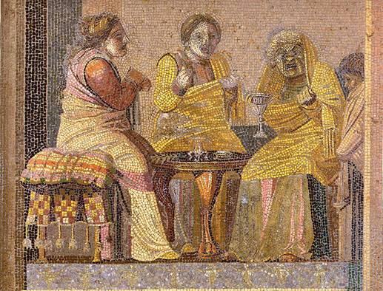
Žene
Dvije žene u posjetu čarobnici, Villa Ciceronis u Pompejima;
Wikimedia Commons
Djevojka: šutljiva i čedna
Hetera: zla ili dobra, mudra
Gospođa (matrona): vjerna ili vještica
Sluškinja: pratnja, glasnica, pijanica...

Slide 14
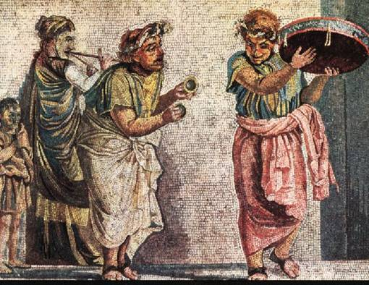
Rob
Muzička družina iz tzv. Ciceronove vile, Pompeji; Arheloški muzej u Napulju;
Wikimedia Commons
Vjerni sluga
Dosjetljivi spletkar
Brbljav i samosvjestan
Dopušteno im je
ono što slobodnima
nije
- u togati nema roba
pametnijeg od gospodara
Najveća razlika od grčkog predloška
  Servus callidus – uspješan ili neuspješan

Slide 15
… sed quasi poeta, tabulas cum cepit sibi, quaerit quod nusquamst gentium, reperit tamen, facit illud veri simile, quod mendacium est, nunc ego poeta fiam: viginti minas, quae nusquam nunc sunt gentium, inveniam tamen.
= Ali kao što pjesnik, kad uzme pločice da piše, traži ono što ne postoji nigdje na svijetu, a ipak to pronalazi i čini sličnim istini ono što je laž, tako ću ja sad postati pjesnikom:
20 mina (grčkoga novca), koje sada ne postoje nigdje na svijetu, ipak ću naći.
(Pseudolus, 401-405)

Slide 16
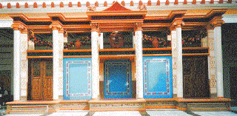
HEGION

